Slide 1
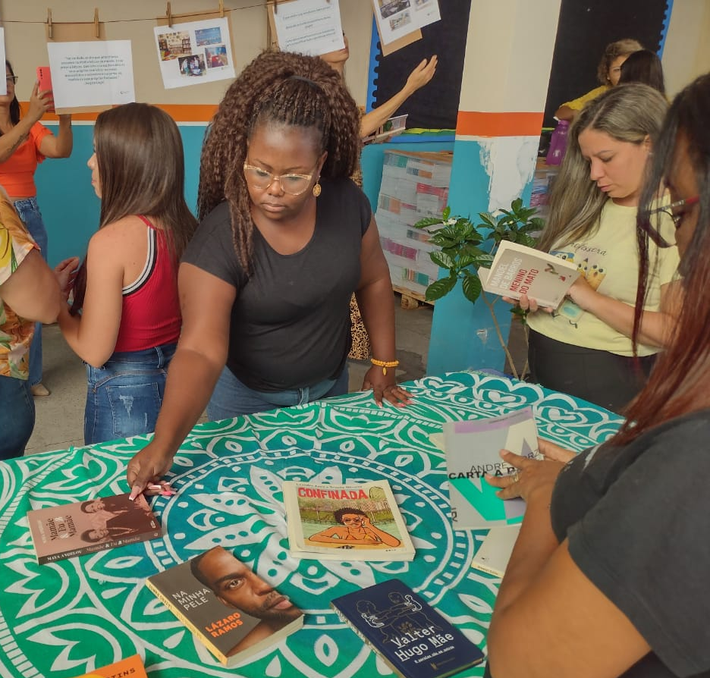


Trilhos da Alfabetização
Professores/as de 1º e 2º Anos
Ciclo 2- 2026
Rio Piracicaba

Slide 2
Professores/as 1º e 2º anos

Slide 3
Professores de 1º e 2º ano
1- Leitura literária pela formadora
2- Leitura literária e conversa apreciativa
3- Caderno dos estudantes
4- Devolutiva da atividade prática
5- Atividade Prática/ Combinados/ Espaço digital de formação/ Avaliação

Slide 4
Leitura literária

Slide 5
Leitura literária

Slide 6
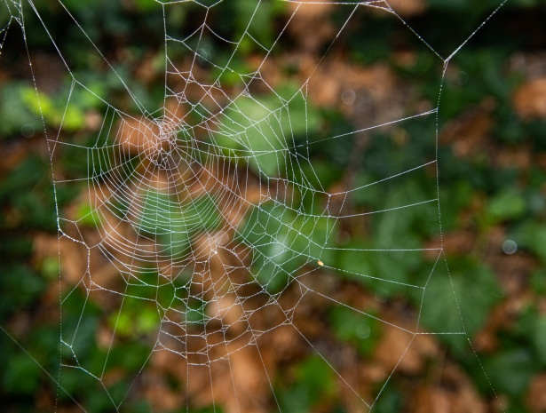
TEIA LITERÁRIA
Conteúdo transversal de formação literária:
Sequência de histórias previamente pensada e organizada para provocar distintas experiências estéticas.
Para 2026: Autores e Autoras Mineiras.

Slide 7
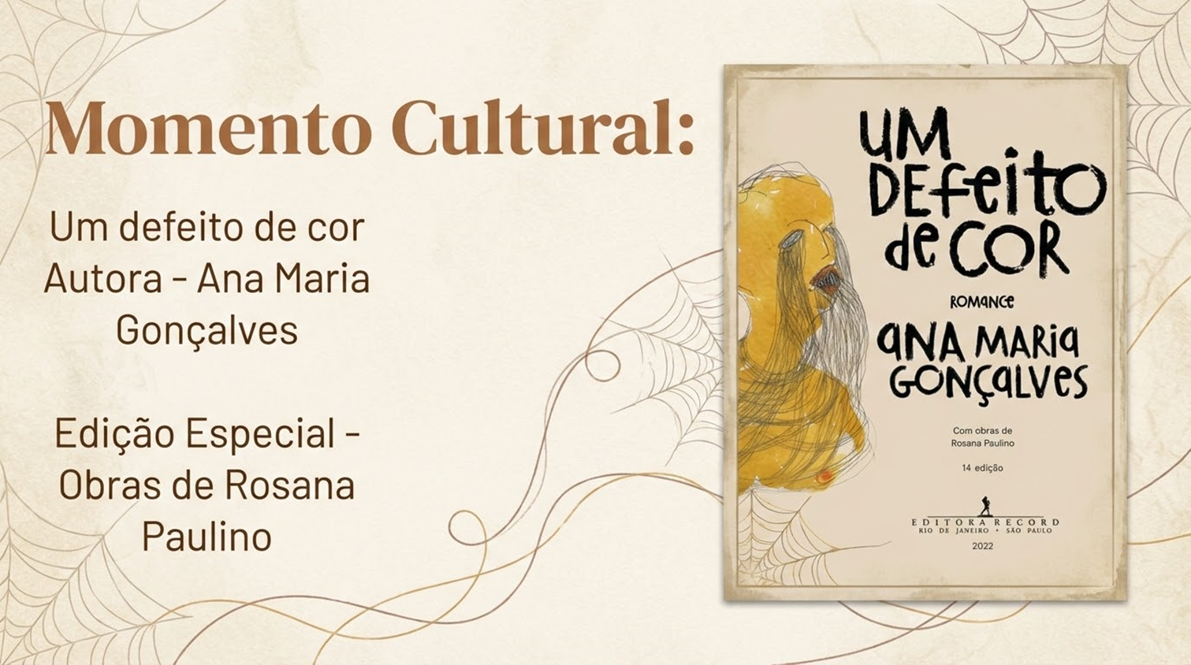
Teia literária - Ana Maria Gonçalves

Slide 8
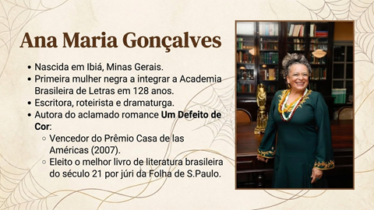
Teia literária - Ana Maria Gonçalves - Um defeito de cor

Slide 9
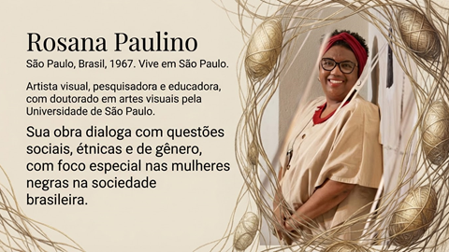
Teia literária

Slide 10
Teia literária

Slide 11
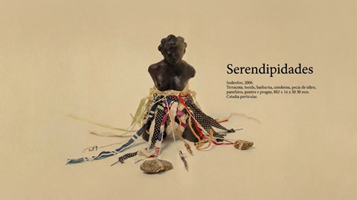

Slide 12
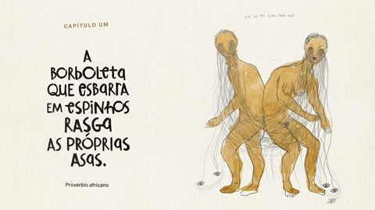

Slide 13
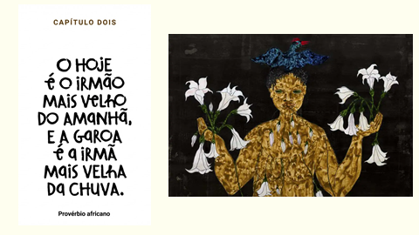

Slide 14
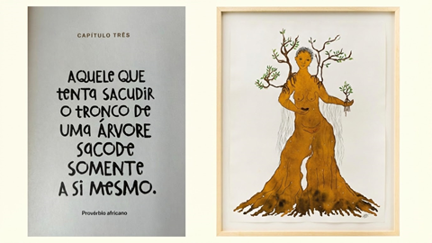

Slide 15
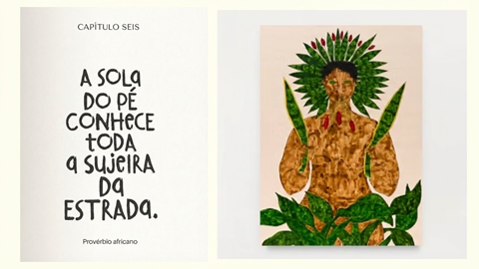

Slide 16
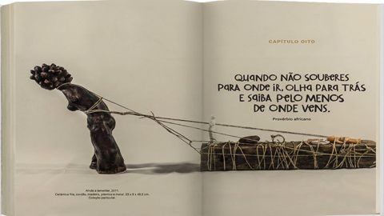

Slide 17
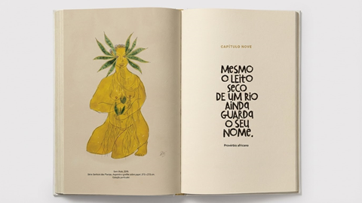

Slide 18
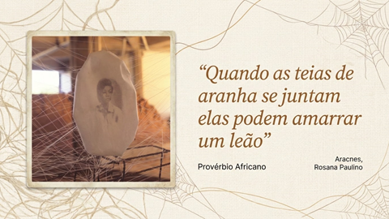

Slide 19
Leitura literária e conversa apreciativa

Slide 20
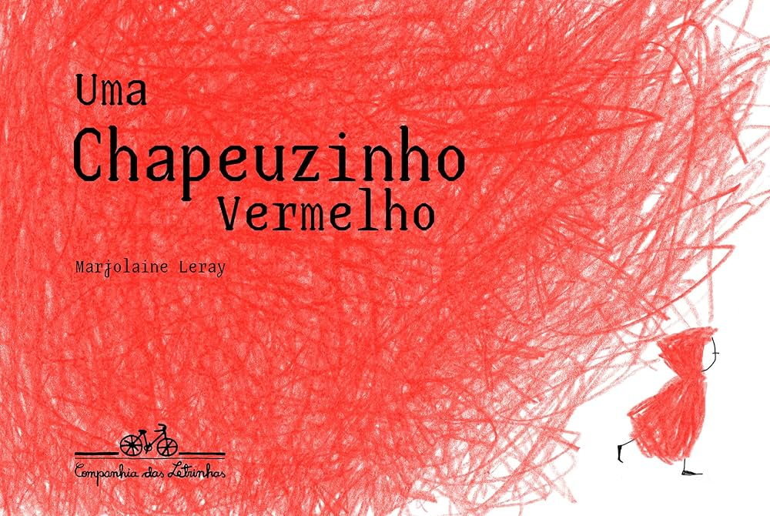
Características literárias da obra
Parte 1 – Leitura em pequenos grupos
Livro: Uma Chapeuzinho Vermelho
Ler, apreciar, observar e anotar quais são as principais características literárias da obra.
Socialização

Slide 21
Registros
Uma chapeuzinho (pronome indefinido)
Diálogo entre chapeuzinho e lobo – falas são marcadas pela cor – identifica o personagem
Ilustração com traços infantis
Fonte / escrita com letra cursiva / recurso gráfico (aumentar o tamanho das letras/palavras)
Movimento das ilustrações acompanha as ações
Expressão corporal dos personagens
Características da personagem – chapeuzinho esperta
Final inesperado/surpreendente / aberto
Intertextualidade – faz relação com a versão clássica

Slide 22
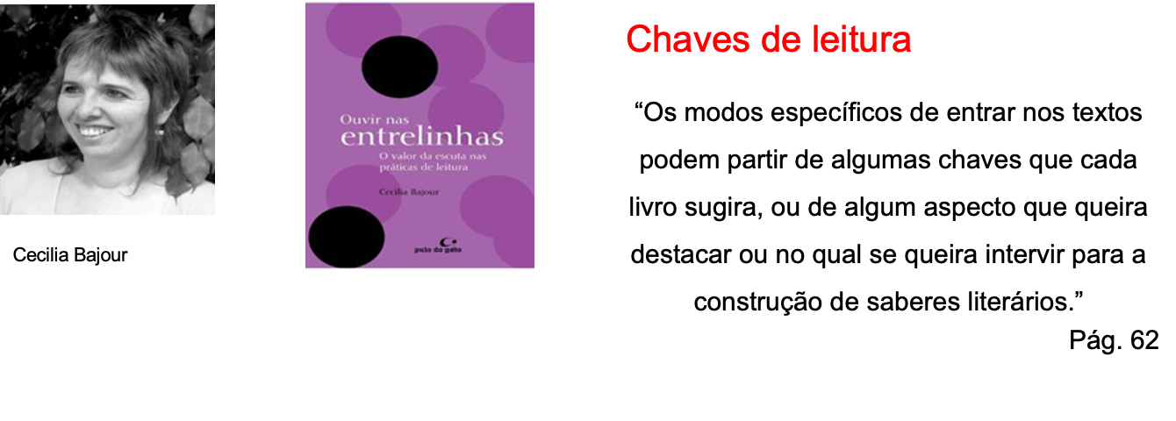

Slide 23

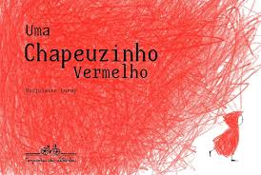
Tematização da prática: mediação de leitura
Parte 2 – Tematização da prática de leitura
Vamos assistir uma professora lendo Uma Chapeuzinho Vermelho.
Após, em pequenos grupos, discutir:
Como a professora encaminhou a situação de leitura? Que perguntas fez para conversar com as crianças?
O que as respostas das crianças revelam sobre suas interpretações e apreciações?
Socialização

Slide 24
Registros
Entonação da professora, ritmo da leitura
Conversa
Explora o título para discutir a característica da personagem / explora a contracapa
Professora volta para o livro, devolve a pergunta para refletir
Comparar semelhanças e diferenças entre as histórias - intertextualidade

Slide 25
Video 1
https://drive.google.com/file/d/1HYTjPstwipRtUv8rIiriYtcrt12r6J5C/view?usp=drive_link
Vídeo 4
https://drive.google.com/file/d/1yYGO_ZwYcL6ZqWQTMIseF1U51JxiQCS1/view?usp=drive_link
(a partir de 4:30)

Slide 26
Sistematização
O que é preciso considerar no planejamento de leitura literária feita em voz alta pela professora?

Slide 27
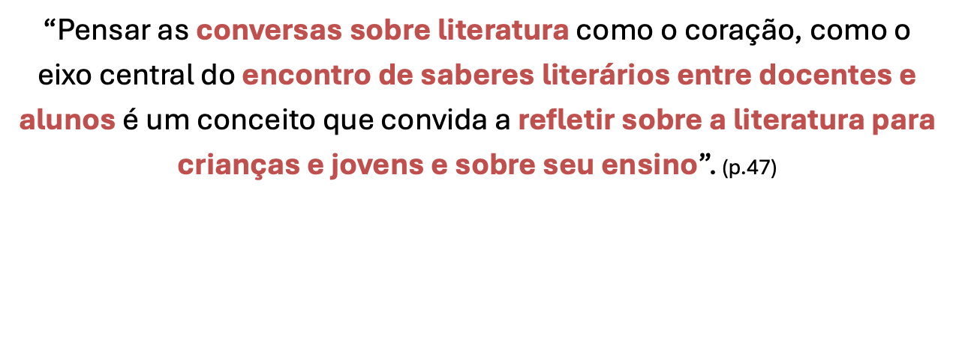

Slide 28
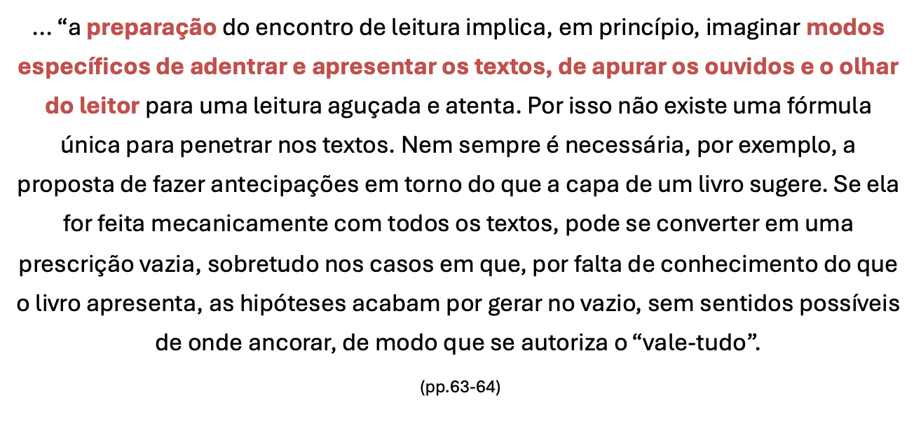

Slide 29
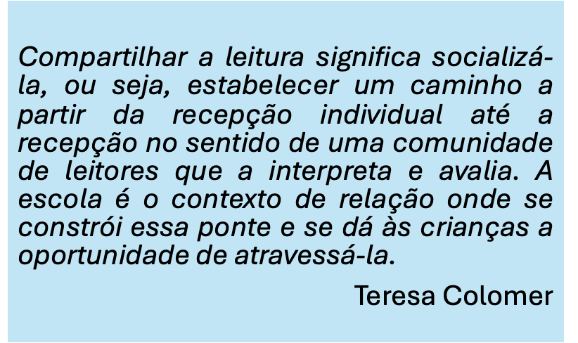
Leitura compartilhada

Slide 30
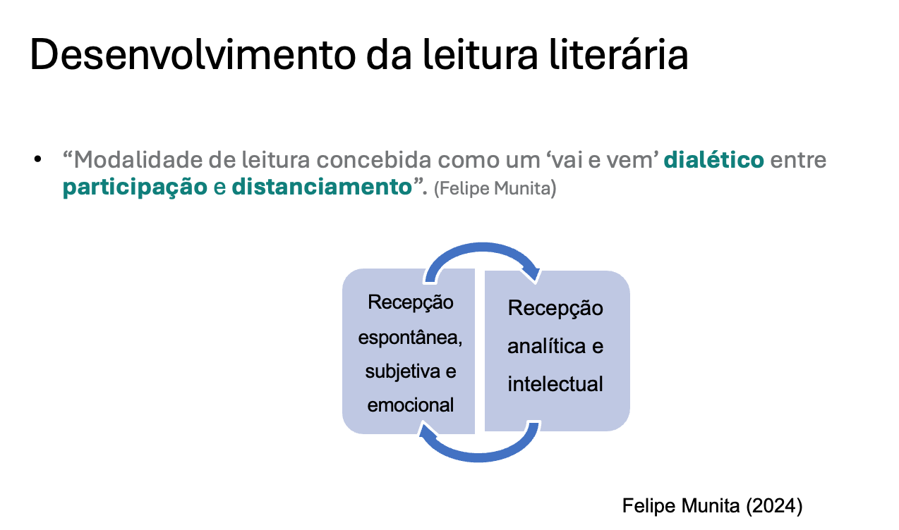

Slide 31
Caderno dos estudantes

Slide 32
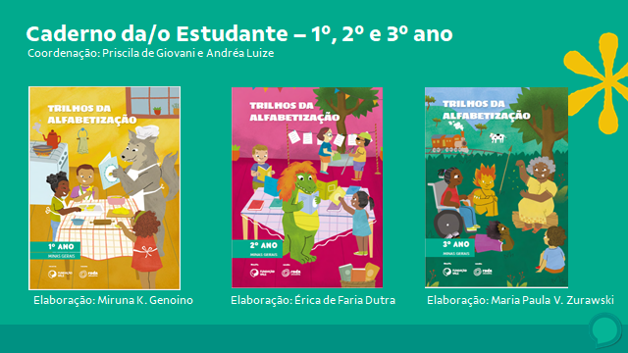

Slide 33
Vamos discutir qual é o foco do próximo percurso literário que será desenvolvido, considerando as situações de leitura literária e as propostas de reflexão sobre o sistema de escrita alfabética.
Definir percurso literário
Considerar as situações de leitura por meio da professora

Slide 34
Devolutiva da atividade prática

Slide 35

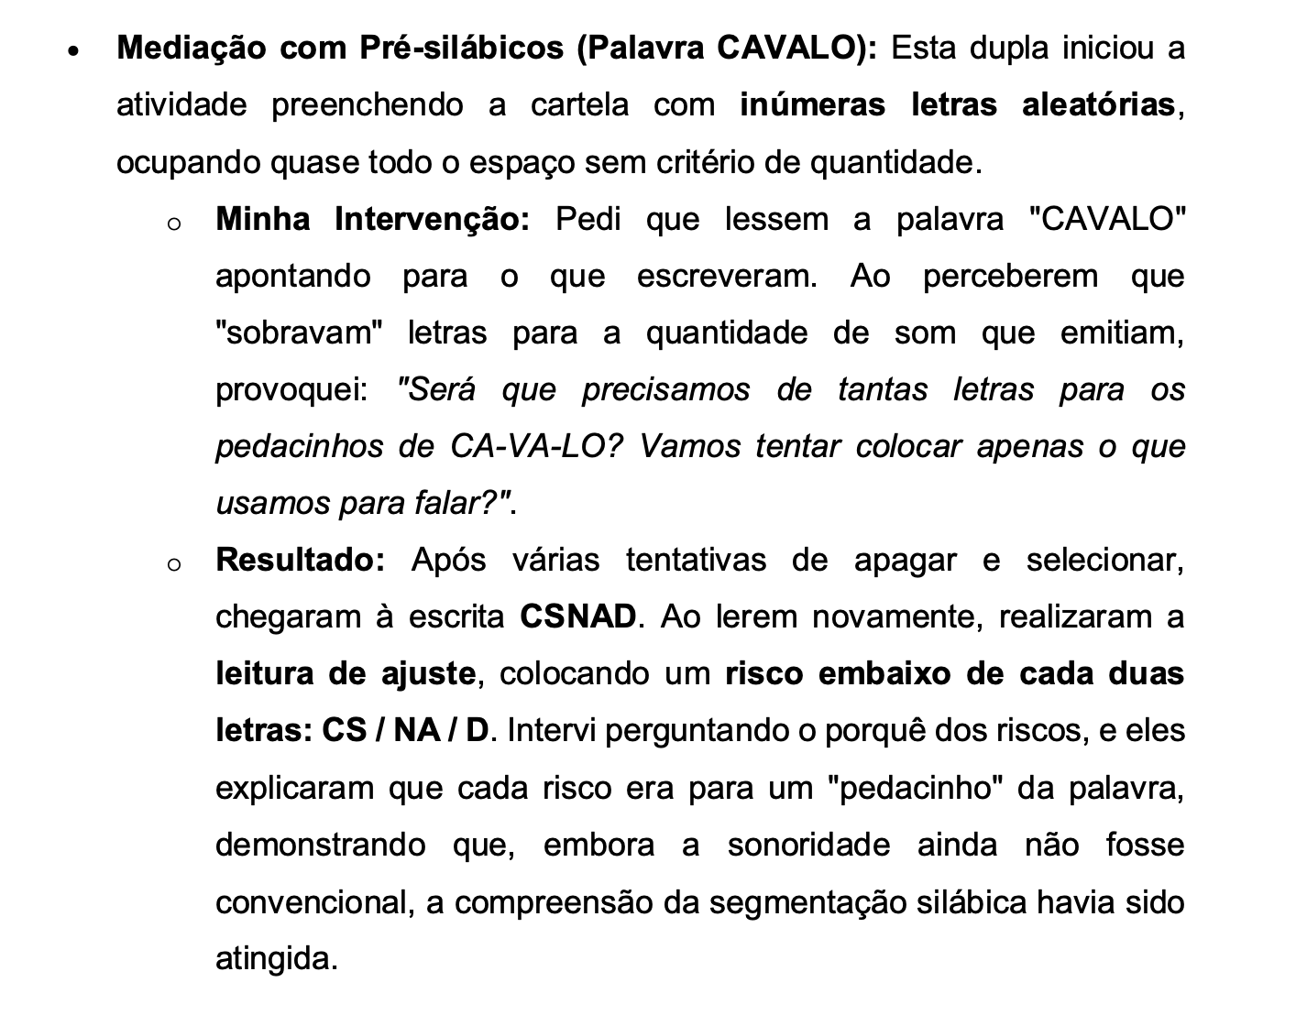
Sistematização: Hipóteses de Escrita
Vamos analisar algumas escritas de duplas de crianças escrevendo as cartas para o Jogo da Memória. Nossa intenção é mapear os saberes das crianças.
Referencial Teórico
Apresentar as nomenclaturas sobre as hipóteses de escrita a partir da pesquisa realizada por Giovana Zen e Emilia Ferreiro.
menu_book

Slide 36
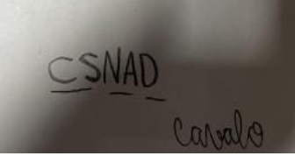
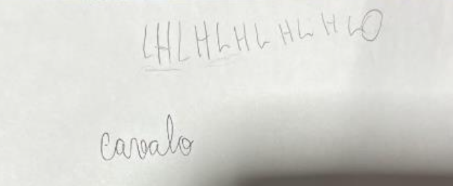

Slide 37
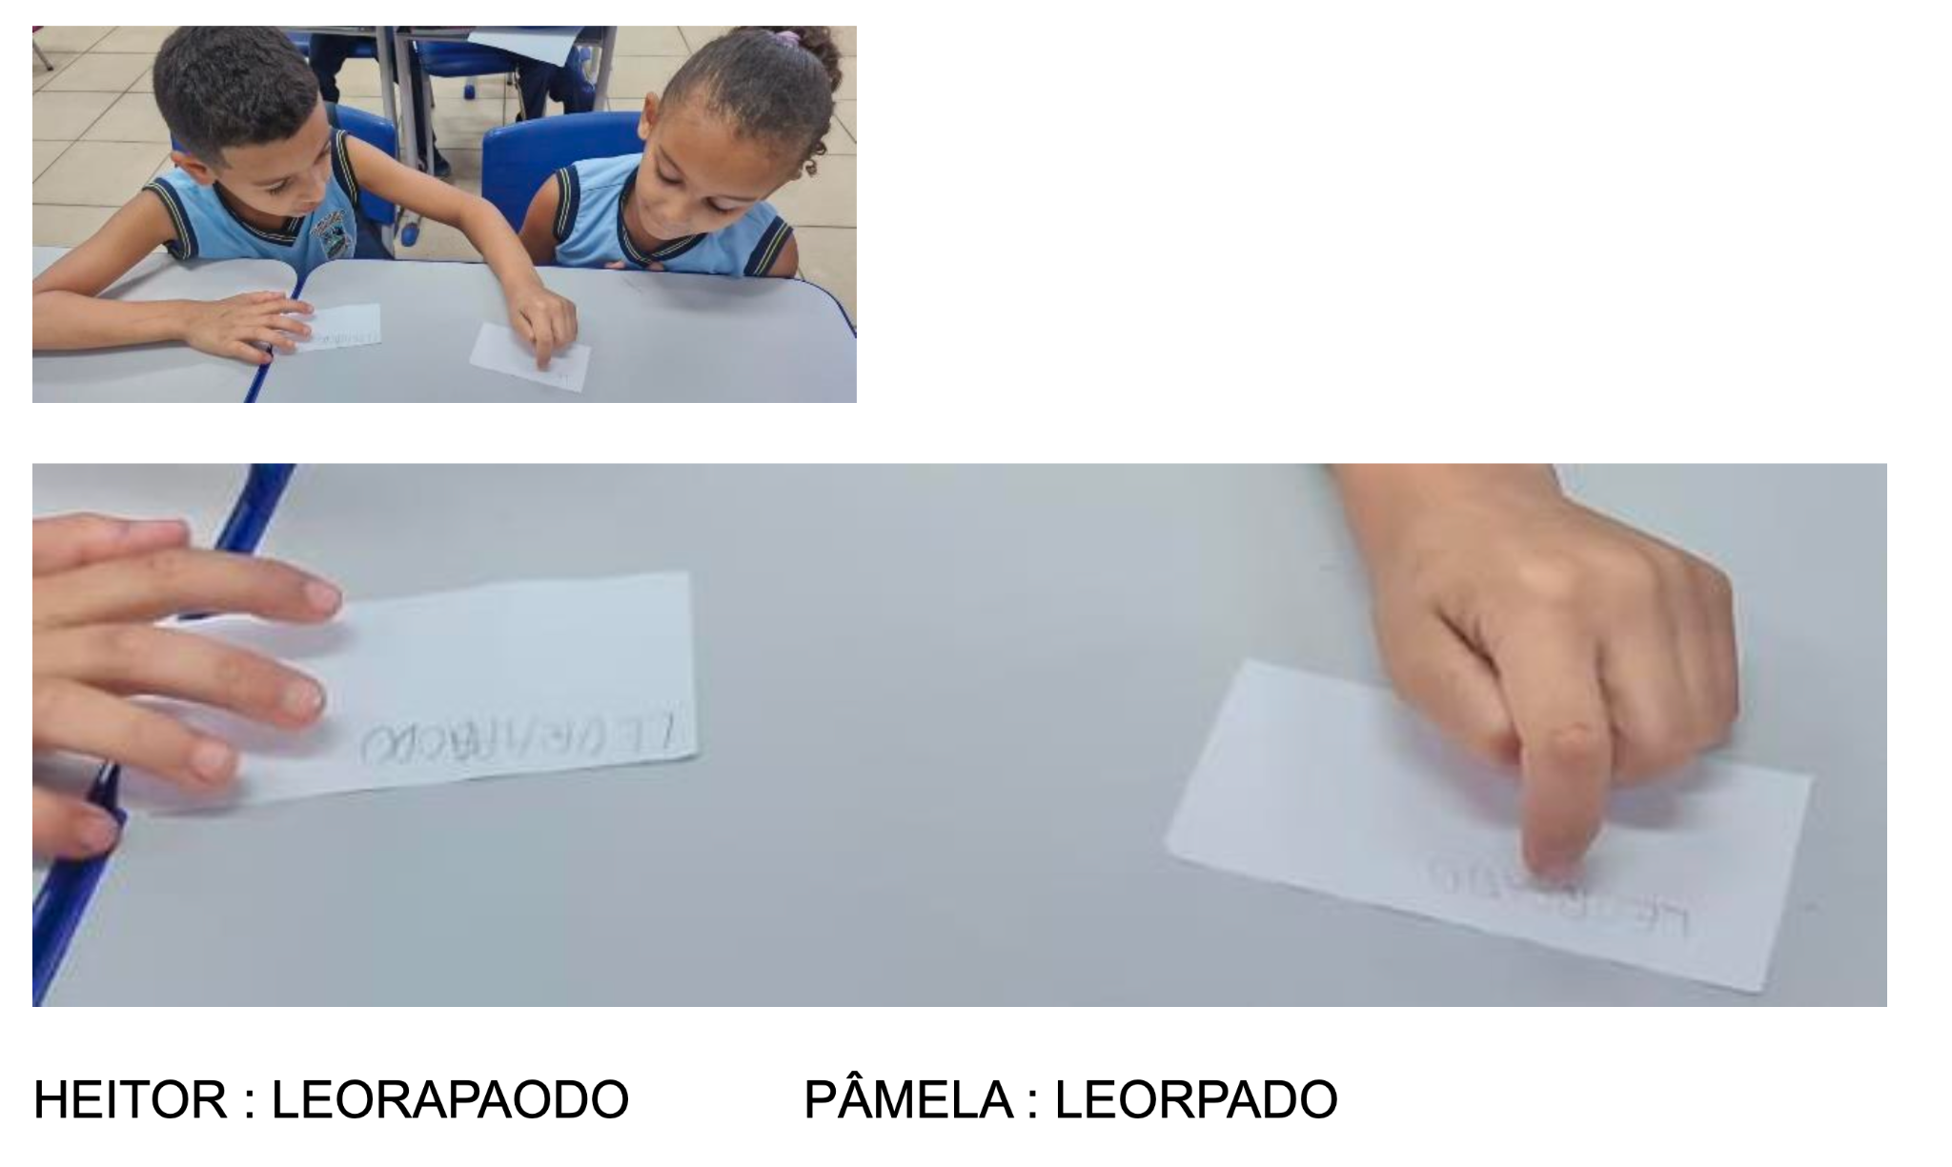
BUSQUEI PROVOCAR A REFLEXÃO SOBRE A RELAÇÃO ENTRE FALA E ESCRITA,
LEVANDO AS CRIANÇAS A PERCEBEREM OS SONS DAS SÍLABAS E SUA
CORRESPONDÊNCIA COM AS LETRAS UTILIZADAS NA PALAVRA. TAMBÉM
INCENTIVEI A COMPARAÇÃO ENTRE AS ESCRITAS, A LEITURA COM
ACOMPANHAMENTO DO DEDO E A ANÁLISE DOS “PEDACINHOS” DA PALAVRA,
FAVORECENDO A REVISÃO DAS HIPÓTESES DE ESCRITA E A CONSTRUÇÃO DO
CONHECIMENTO SOBRE O SISTEMA ALFABÉTICO.

Slide 38
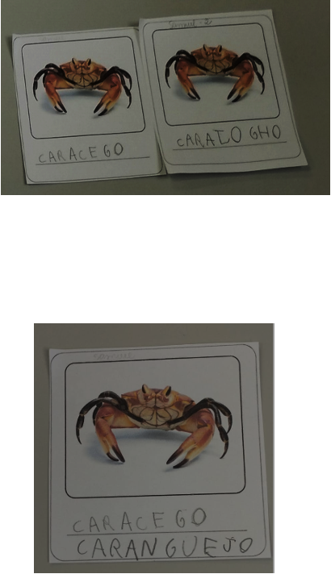
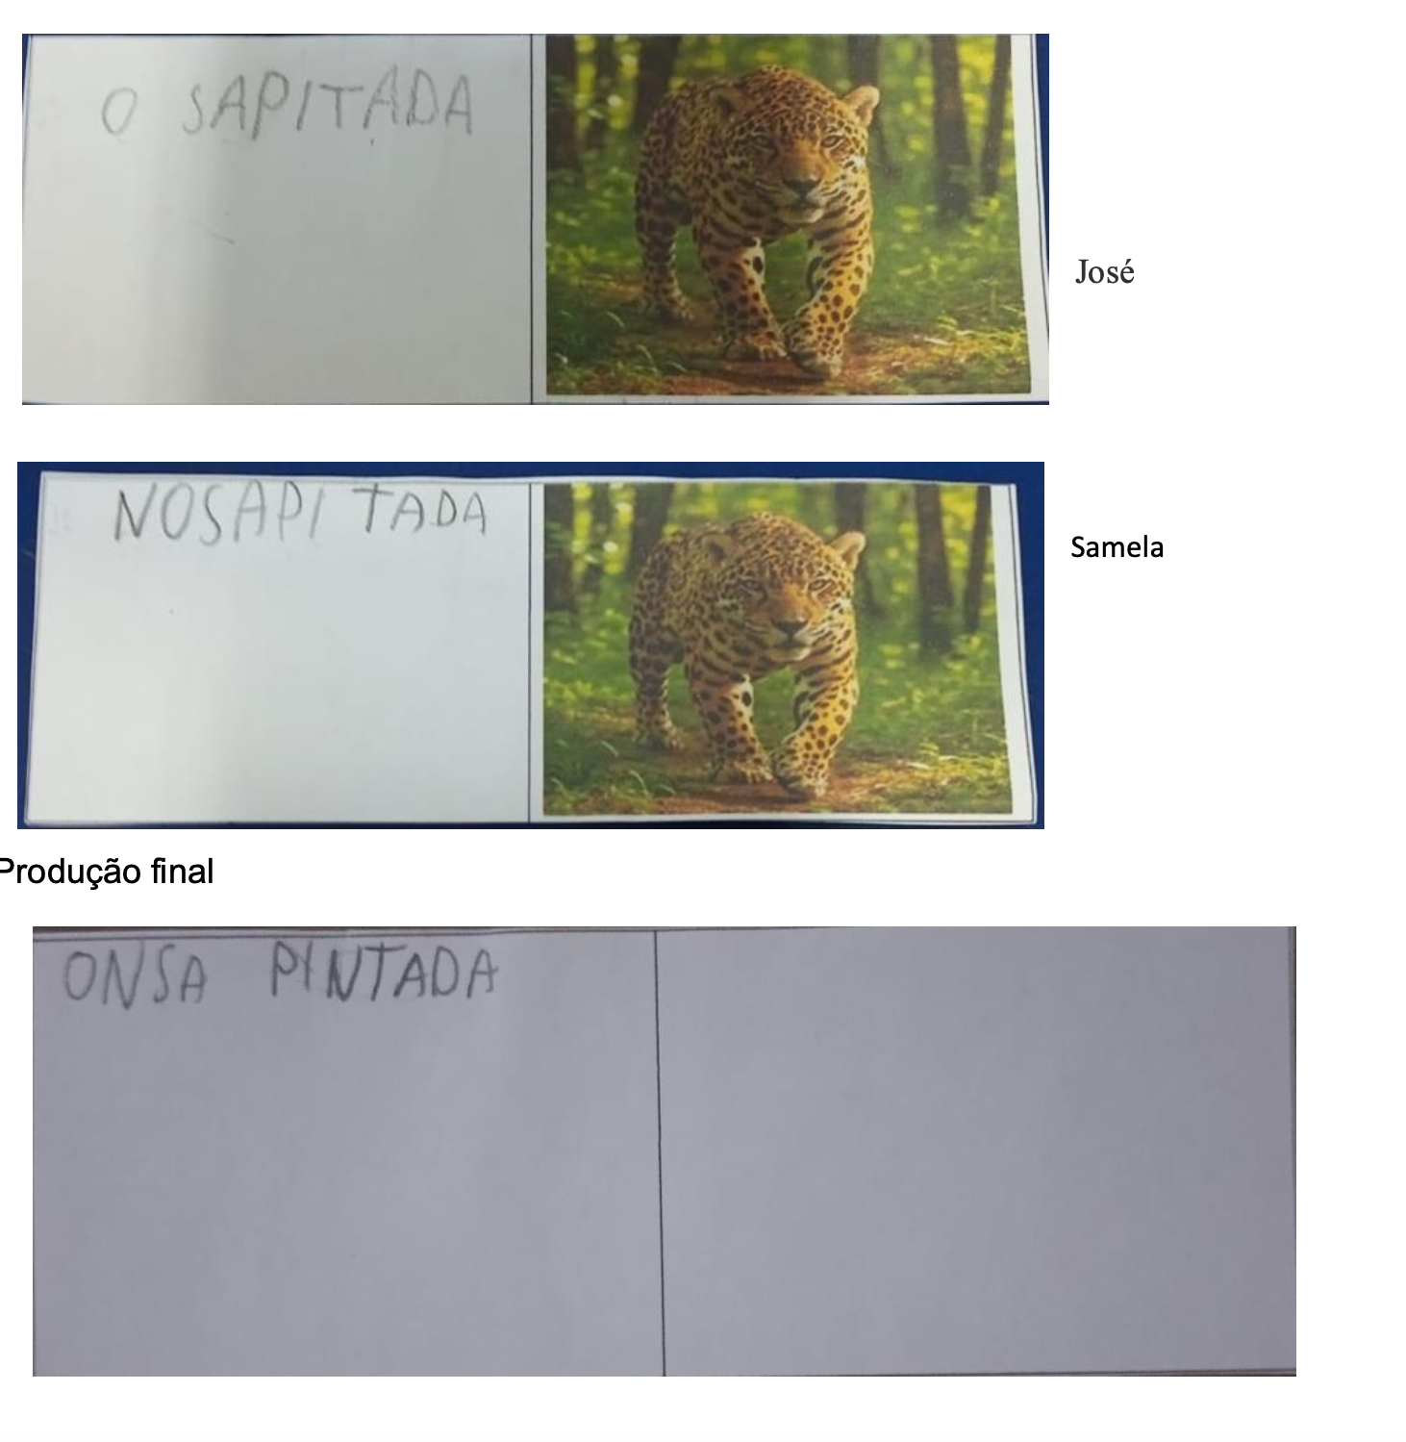

Slide 39
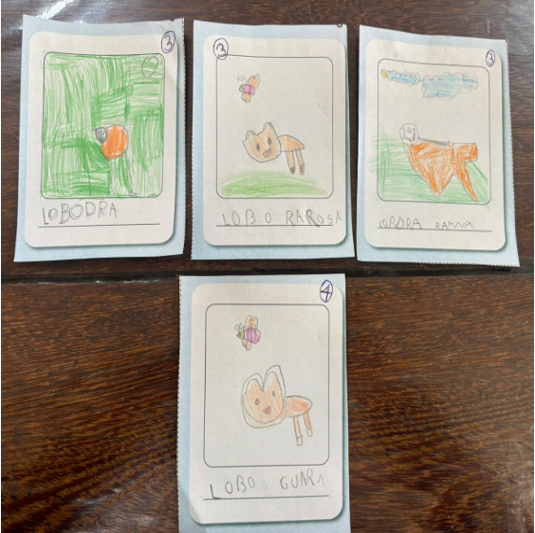
Eduardo, Bernardo, Matheus
Qual animal nós escrevemos? LOBO GUARÁ
Vamos ler com o dedinho? As crianças leram.
Vamos ver qual é a melhor forma de escrever?
Como vocês começaram?
Todos começaram com LO.
Na de Eduardo precisa de todas essas letras?
Matheus e Bernardo disseram que Eduardo não colocou o BO de Lobo, pois na escrita dele estava LORORA
Perguntei Eduardo se concorda se Lobo termina com BO.
Ele concorda.
Pedi para relerem.
Agora vamos ver o Guará. Como vocês escreveram guará?
Eduardo: RAHNA
Bernardo: DRA
Matheus: RAROSA
Eu vou escrever uma palavra. Será que GUARANÁ ajuda a escrever guará?
Bernardo disse que sim e circula o GUA
Matheus vai e circula o AR.
Bernardo consegue identificar GUARÁ dentro da Palavrinha GUARANÁ e circula.
Todos concordaram com Bernardo
A escrita final fica : LOBO GUARA

Slide 40
KQAMEO
UTKUKT
IOSERI
TUEO
PUILA
TATU
UTO
TO

Slide 41
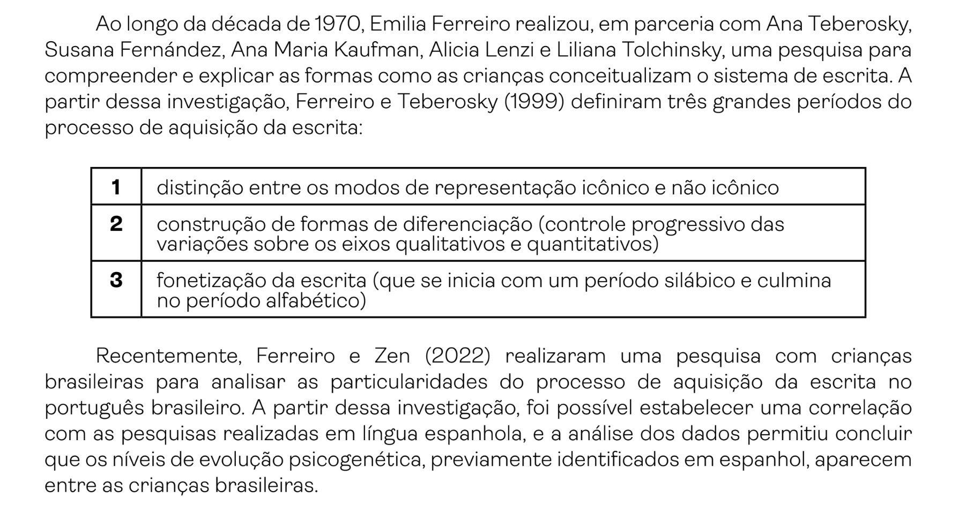
Saberes das crianças

Slide 42
Saberes das crianças
Na sequência, há uma síntese da descrição de cada nível de conceitualização publicada no artigo de Zen, Molinari e Soto (2024). Disponível no link:
https://periodicos2.uesb.br/index.php/praxis/article/view/10975
Todos os exemplos e citações sobre os níveis de conceitualização foram retirados de:
BRASIL, Ministério da Educação. Alfabetização contextualizada e reflexiva : percurso formativo para 1° e 2° anos [livro eletrônico] : fascículo 1 do/a professor/a / Ministério da Educação. -- Teresina, PI : Editora CEAD, 2025.

Slide 43
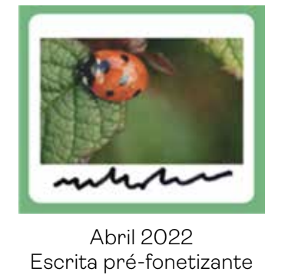
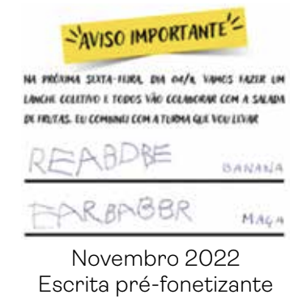
Saberes das crianças
Escritas Pré-Fonetizantes
No início a criança reproduz apenas traços típicos da escrita (garatujas), mas aos poucos aprende determinadas características que são fundamentais para o processo de aquisição do Sistema de Escrita Alfabética. Uma delas diz respeito à estabilidade da escrita, ou seja, cada coisa se escreve de um único jeito. Além disso, para que cada uma das suas produções possa dizer coisas diferentes, ela estabelece critérios de legibilidade que estão relacionados tanto à variedade de letras dentro da palavra (variação intrafigural), como às diferenças na quantidade e no repertório de letras que utiliza de uma escrita para outra (variação interfigural). Pré-fonetizante é um ajuste ao termo pré-silábico porque de fato trata-se de um período que antecede a fonetização da escrita.

Slide 44
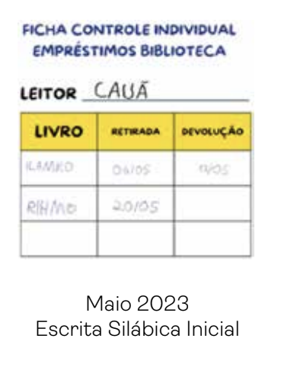
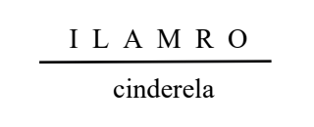
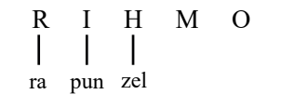
Escritas Silábicas Iniciais
A escrita silábica inicial se caracteriza pelos intentos iniciais das crianças em corresponder partes do escrito com partes da emissão oral, constituindo-se, assim, um avanço conceitual significativo no processo de construção do Sistema de Escrita Alfabética, porque marca o início da fonetização da escrita. Algumas vezes essa correspondência ocorre na tentativa de realizar algum ajuste na quantidade de letras e outras, quando a criança utiliza alguma letra com pertinência sonora, geralmente no início das palavras.

Slide 45
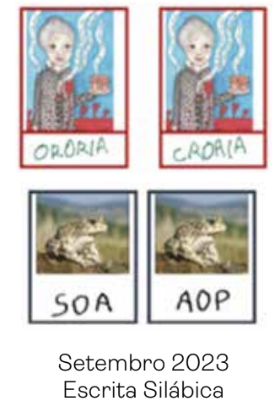
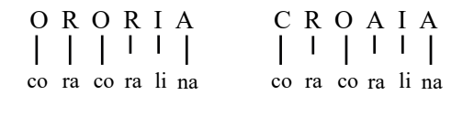
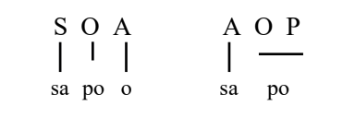
Escritas Silábicas
As escritas silábicas se definem pela correspondência estrita entre partes do oral e partes do escrito, com e sem pertinência sonora das letras. Ao produzir escritas silábicas, as crianças encontram um recurso que permite justificar de forma coerente e consistente as produções escritas. No entanto, a hipótese silábica estrita cria suas próprias condições de contradição gerando a desestabilização necessária para a mudança conceitual do esquema silábico. Uma delas está relacionada ao confronto entre a escrita de palavras monossílaba e dissílabas e a quantidade mínima de letras para que a produção seja considerada legível.
Outra contradição diz respeito à alternância grafofônica em situações de revisão. Molinari e Ferreiro (2013, p. 90) esclarecem que tal fenômeno refere-se “à escrita sucessiva de um segmento silábico de uma mesma palavra com letras pertinentes, mas de tal modo que, das possíveis letras de uma sílaba, apareça somente uma, em uma primeira realização, e somente outra, em uma segunda realização”. As autoras exemplificam esse fenômeno relatando que “uma criança de nível silábico que escreveu gato e pato com AO, ao ver o resultado, pode modificar a segunda escrita e convertê-la em PO, produzindo neste caso a alternância grafofônica A/P” (Molinari; Ferreiro, 2013, p. 98).

Slide 46
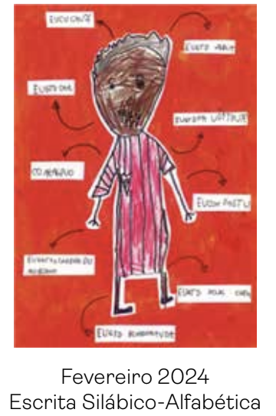
Escritas Silábico-alfabéticas
Ao produzirem escritas silábico-alfabéticas, as crianças reconhecem que é possível escrever mais de uma letra para cada sílaba da palavra e passam a explorar essa possibilidade. Isso não significa dizer que passem a coexistir duas representações gráficas, a silábica e a alfabética. Na verdade, as crianças buscam um novo padrão de escrita quando a produção estritamente silábica se torna insatisfatória, e a sequência consoante-vogal (CV) passa a ser considerada como uma alternativa possível, sem que isso signifique uma imediata compreensão da relação entre fonemas e letras, própria da escrita alfabética. A introdução de mais letras pertinentes na série gráfica também provoca um ordenamento não convencional, nomeado de desordem com pertinência.
Autorretrato para apresentação
‘eu gosto de jogar bola’ (EUGTOJGBLA),
‘eu gosto de cavalo’ produziu (EUGTDCAVL)

Slide 47
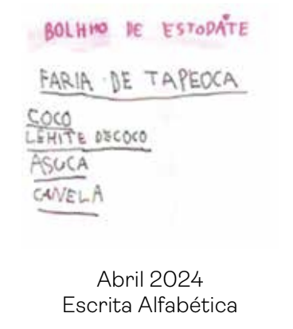
Escritas Alfabéticas
Ao produzirem escritas alfabéticas, as crianças realizam uma análise sistemática dos fonemas das palavras porque compreendem que cada um dos caracteres da escrita corresponde a valores sonoros menores do que a sílaba. No entanto, a construção do sistema de escrita não se encerra na produção de escritas com o padrão silábico consoante-vogal (CV). Nesse período, as crianças ainda enfrentam o desafio de representar diferentes padrões silábicos, como a consoante-vogal-consoante (CVC) e consoante-consoante-vogal (CCV).

Slide 48
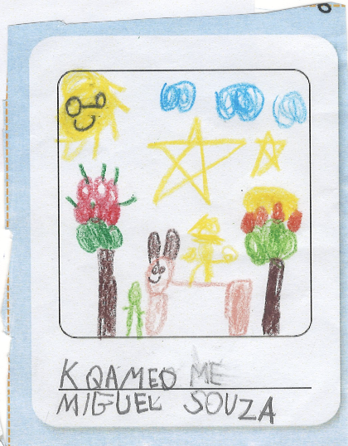
Análise de escritas: um exercício
Coletivamente:
Miguel escreveu camelo, o que ele sabe sobre o sistema de escrita?

Slide 49
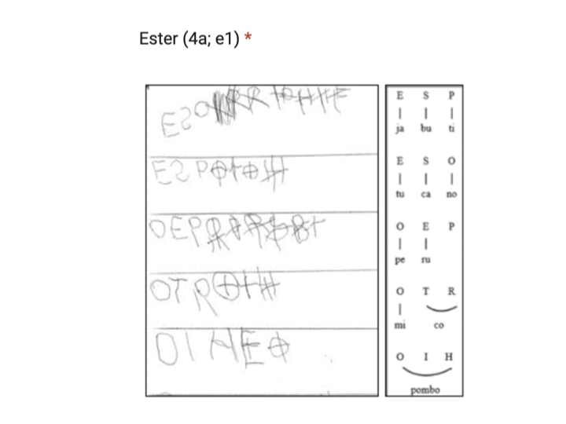

Slide 50
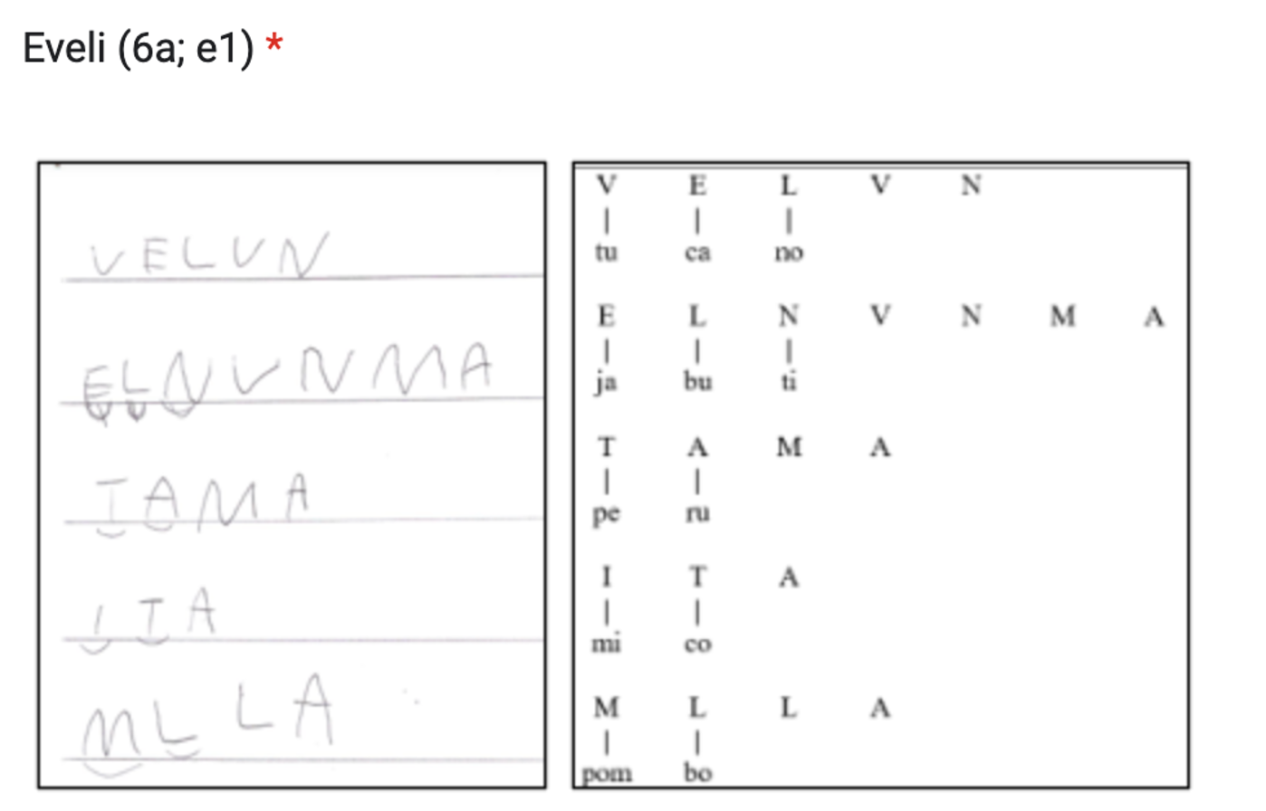

Slide 51
Atividade Prática – 1º e 2º Anos

Slide 52
Planejamento da prática e proposta de registro
Planejamento: Realize o planejamento da leitura pela professora do livro Uma chapeuzinho Vermelho ou de outro livro do acervo (Formação na Escola / Programa Trilhos), prevendo perguntas/intervenções para o encaminhamento, incluindo a conversa. Realização: Desenvolva a leitura com sua turma, favorecendo a conversa entre os estudantes. Registro: Elabore um breve relato contendo: -Como a atividade aconteceu -Duas intervenções suas que ampliaram a conversa -Falas dos estudantes que revelem reflexões em torno da leitura Reflexão: Qual a importância de planejar as situações de leitura e as conversas literárias? Salve tudo num único arquivo (word ou PDF) e faça upload no Espaço Digital no Ciclo 2/Atividade Prática

Slide 53
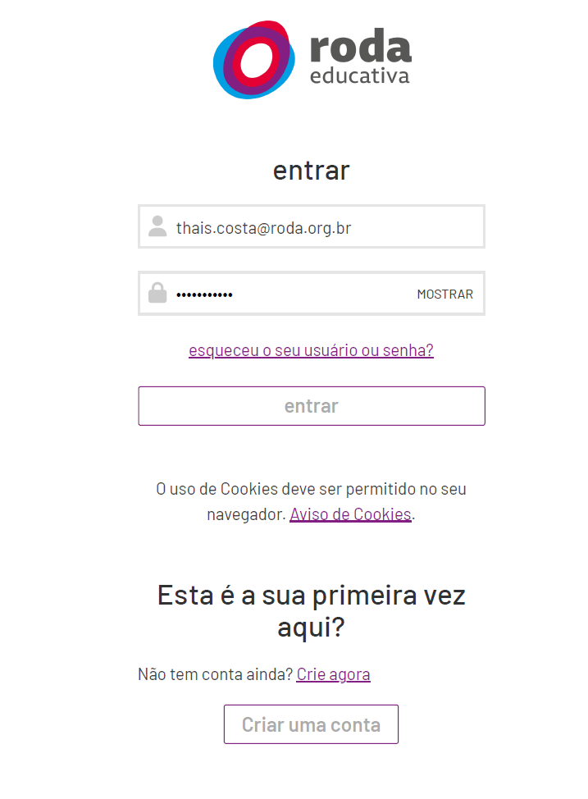
Acesso ao Espaço Digital de Formação

Slide 54
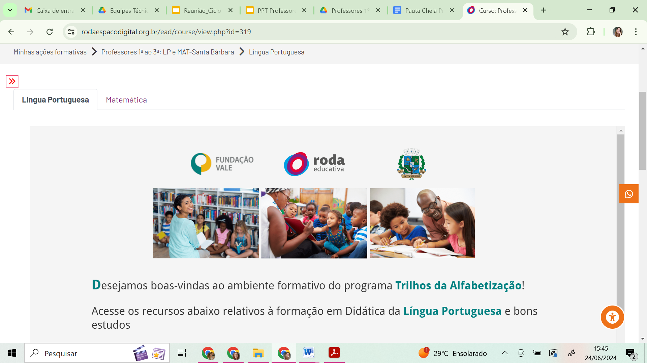
Acesso ao Espaço Digital de Formação

Slide 55
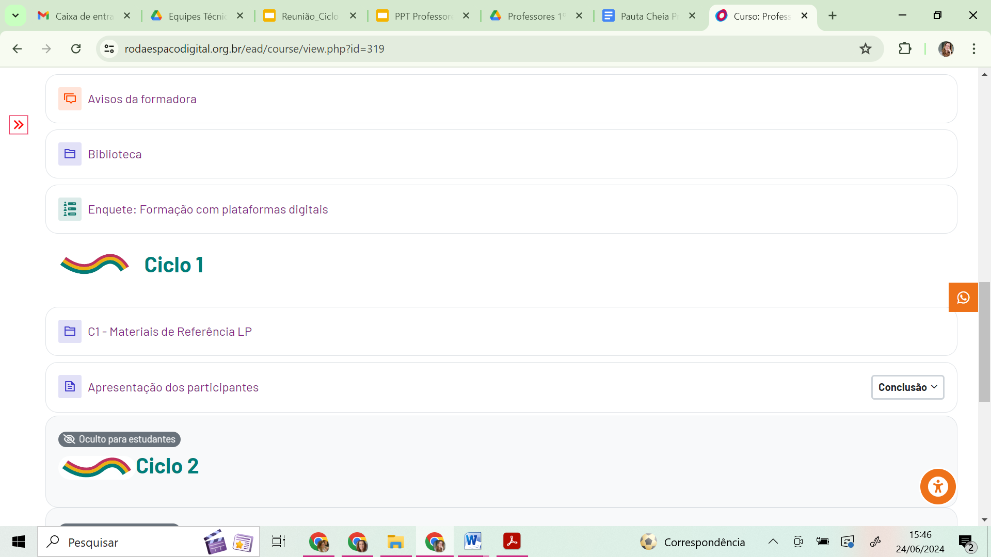
Acesso ao Espaço Digital de Formação

Slide 56
Contato formadora
erica.faria@roda.org.br

Slide 57

Avaliação de Satisfação
LP - Prof 1o e 2o anos

Slide 58
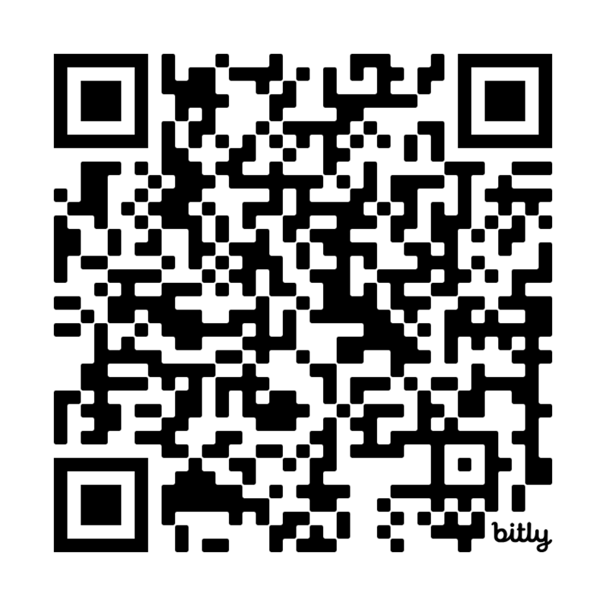
Inscrição/Cadastro
https://bit.ly/trilhoscadastro25

Slide 59

PARCEIROS
INICIATIVA

